Slide 1
第十七章 設計樣式簡介
課前指引
本章介紹基本的設計樣式以及其概念。設計樣式是一門很專業的物件導向軟體設計知識，並且是軟體設計上相當熱門的話題。在書中，我們從三大類設計樣式中挑選幾個簡單易懂的樣式來做介紹；另外，也將探討幾個在書中範例計畫所採用的設計樣式及其目的。

Slide 2





章節大綱
章首示意圖
17-3 行為樣式
17-1 簡介
17-4 結構樣式
17-2 建構樣式
備註：可依進度點選小節

Slide 3
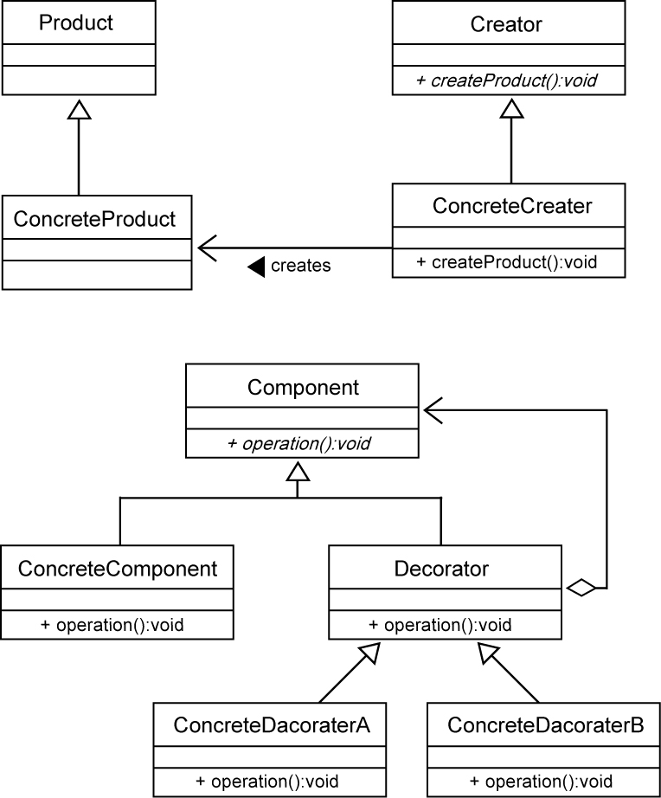
章首示意圖

Slide 4

17-1 簡介
樣式這個概念首先是出現在建築工程中。樣式是由Christopher Alexander在他所著之”A pattern Language：Towns, Building, Construction”這本書中提出。
Alexander對於樣式給出了如下的定義：每個樣式都描述了一個在我們的環境中不斷出現的問題，然後描述該問題的解決方法。透過這種模式，你可以無限數次地使用那些已有的解決方法，無需再重複相同的工作。

Slide 5

17-1 簡介
設計樣式
  因此，所謂的樣式就是對於反覆出現的設計問題所提供的解決方法。Alexander所談論的樣式是指建築工程領域上的樣式。而近年來，同樣的思維與概念也逐漸地在軟體工程的研究以及實作領域中受到相當的重視。
  在軟體設計上，對於設計樣式的研究首推由Gamma等四位物件導向技術大師所著之”Design Pattern：Elements of Reusable Object-Oriented Software”這本書。

Slide 6
17-1 簡介
設計樣式
  這本書中主要記載著23種不同的設計樣式，並且將這些設計樣式分為三大類：建構樣式(creational pattern)、結構樣式(structural pattern)、以及行為樣式(behavioral pattern) Pattern）；而且，對於每一個特定的樣式有其紀錄的格式，有興趣的讀者可以參考該書的詳細內容。
  設計樣式是對於反覆出現的設計問題所提供的解決方法。因此，一個設計樣式基本上包含了三個主要部份：描述所要解決的問題、問題發生的環境（Context）以及解決方法。當你在研讀一個特定的樣式時，這三個部份一定要牢記在心。

Slide 7
17-1 簡介
設計樣式
  學習樣式最好的方式是從實例中去體現它真正的涵義。特定的樣式有它特定的應用環境；有些時候，它可能還會有產生一些新的組合或變形。而特定的環境中所需要解決的問題也可能有多種的樣式可茲運用。因此，學習樣式要懂得變通的技巧。

Slide 8
17-2 建構樣式
當物件的建構依賴於某些決策時，建構樣式提供我們如何建構物件的方針。建構樣式包含有下列幾個：
  Abstract Factory
  Builder
  Factory Method
  Prototype
  Singleton

Slide 9
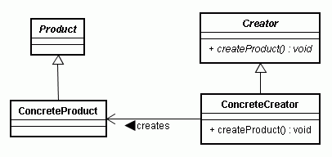
17-2 建構樣式
工廠方法
  宣告一個建構產品(product)物件的工廠介面(interface或是抽象類別)，將產品物件的實際建構工作留給工廠角色的子類別。
  UML表法：

Slide 10

17-2 建構樣式
工廠方法
  範例說明
    假設我們正在設計一個有關繪圖的軟體。這個軟體目前所處理的形狀(Shape)包括有圓形以及長方形這兩個物件。
    我們可以將它們視為產品（Product），並且對於每一個產品我們可以設計一個對應的工廠。其UML的設計模型如圖17.2所示：

Slide 11
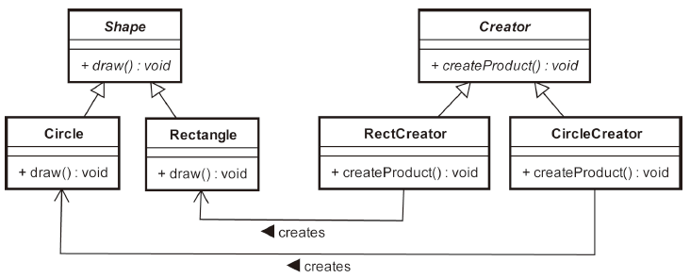
17-2 建構樣式
工廠方法
  範例說明
    當我們需要用到圓型時，我們就叫圓型工廠幫我們製造它。當我們需要生成橢圓形時，我們就請橢圓型工廠幫我們製造它。

Slide 12
17-2 建構樣式
客戶端
  以下所列的程式碼即為客戶端（Client）的程式。由程式碼中我們可以清楚地看到，實際的產品建構工作是由特定的具體工廠子類別來負責。具體工廠的父類別只負責宣告了一個抽象的工廠方法createProduct() 來讓客戶端呼叫；而客戶端並不需要知道產品是如何被建構出來的，因為那是工廠的責任。這就好比說一家賣家電用品的零售商，當他的貨品短缺時，他只需要告訴製造貨品的工廠送貨就好，至於貨品是如何製造的，他並不用知道。

Slide 13
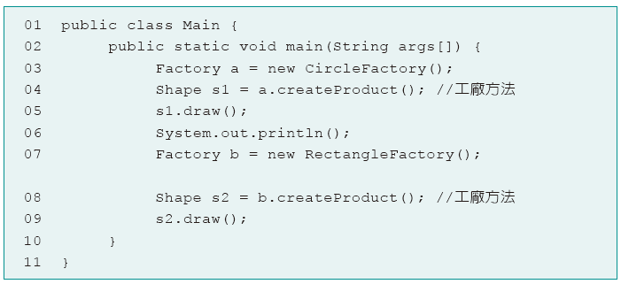
17-2 建構樣式
客戶端
  程式碼範例

Slide 14
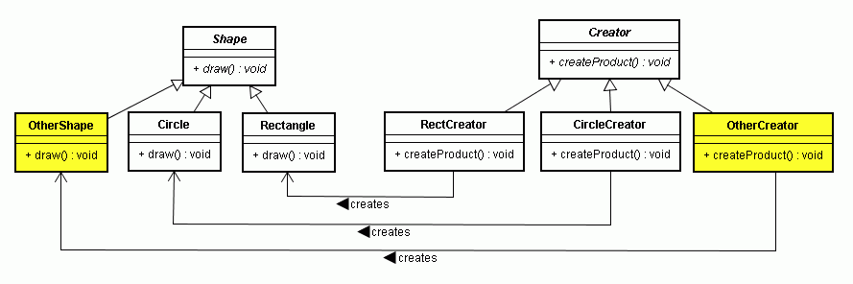
17-2 建構樣式
開閉原則
  值得一提的是， 如果今天我們必須增加新的產品時，只需要設計一個新的具體產品，以及一個具體的工廠來生產它即可。如此一來，不用更改既有的設計，還可以擴充既有程式的功能，也就是說，工廠方法基本上滿足了開閉原則（OCP）。

Slide 15
17-3 行為樣式
行為樣式探討物件之間的演算法以及責任分配的問題。行為樣式包含有下列幾個：
  Chain of Responsibility
  Command
  Interpreter
  Iterator
  Mediator
  Memento
  Observer
  State
  Strategy
  Template Method
  Visitor

Slide 16
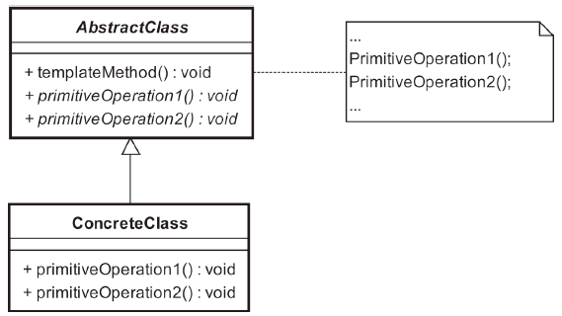
17-3 行為樣式
樣版方法
  樣板方法對於一個演算法來說，其中某些部份可能定義很明確，因此我們可以在父類別中實作；而其他不明確的部份可能有許多不同的實作方式，所以將不明確的部份留給子類別來實作即可。
  樣版方法的
  UML表法如
  圖17.4所示：

Slide 17
17-3 行為樣式
責任
  由圖17.4的類別圖所表示的靜態結構可以看出， 在此樣式中父類別實作了templateMethod()，而這個方法templateMethod()就是所謂的樣板方法。在這個樣板方法定義了流程的處理步驟（圖中所示的primitiveMethod()等等），至於真正實作這些步驟，則是子類別的責任。

Slide 18
17-3 行為樣式
可維護性
  從另外一個觀點來看Template Method。在你的設計中，它可能包含了許多的類別從事類似的工作或是流程，為了避免程式碼的重複所造成的維護困難，你應該將相同的部分從各類別中分離出來放到父類別裡頭。這樣一來，這個部份就不會重複出現在子類別中，這樣設計的好處是提供程式碼的可維護性。

Slide 19
17-3 行為樣式
範例
  就我們上面所談到的繪圖軟體來說，假設圓或是長方形這兩個物件都實作了一個draw()的方法，所以當它們收到draw訊息時，便會繪製它們自己。
  個別的程式碼如下頁所示：

Slide 20
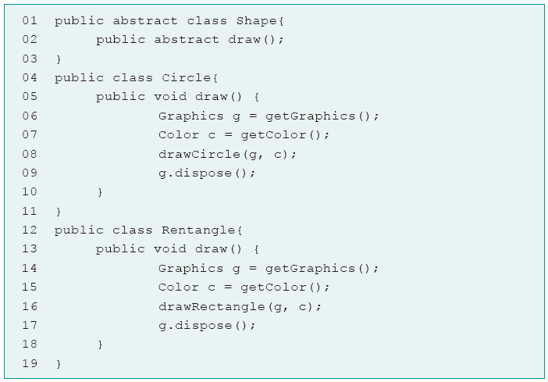
17-3 行為樣式
範例

Slide 21
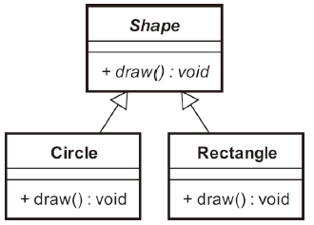
17-3 行為樣式
範例
  上面程式碼的UML類別圖表示如圖17.5：

Slide 22
17-3 行為樣式
範例
  從以上的程式碼我們可以很清楚地發現到，在這兩個不同物件中的draw()方法幾乎相同；唯一不同的只有在drawCircle() 以及drawRectangle()。因此，我們可以在父類別（Shape）中實作設計一個樣板方法，就叫做draw()，然後宣告一個抽象的方法drawShape()，讓Shape的子類別去實作它。
  這是因為如何繪製一個特定的形狀是無法透過父類別得知，只有特定的子類別才知道。利用這樣的設計，程式碼將被修改如下所列：

Slide 23
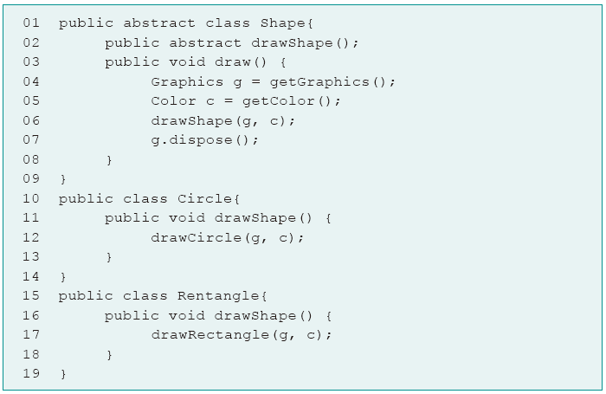
17-3 行為樣式
範例

Slide 24
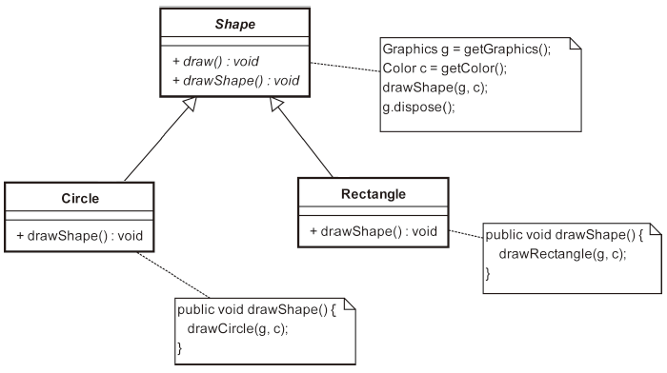
17-3 行為樣式
範例
  轉換成如圖17.6的類別圖，即可清楚地看出樣板方法的結構。

Slide 25
17-4 結構樣式
結構樣式主要在探討不同型態的物件或是類別如何組織起來一起工作的問題。結構樣式包含有下列幾項：
  Adapter
  Bridge
  Composite
  Decorator
  Facade
  Flyweight
  Proxy

Slide 26
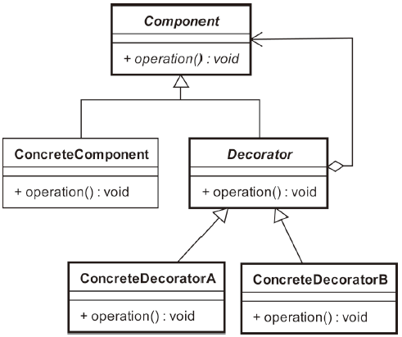
17-4 結構樣式
Decorator(裝飾)
  動態地增加物件的責任，以提供一種不需利用子類別也可以擴充功能的方式。
  UML表法：

Slide 27
17-4 結構樣式
Decorator(裝飾)
  範例：
    假設說我們希望對於程式中所用到的JLabel物件加上邊框（JLabel是Java Swing 中的一個圖形元件）。那麼，最簡單的作法是利用繼承的機制從JLabel衍生出子類別。這個子類別是用來裝飾JLabel。利用它，我們可以在繪製JLabel時加上我們所需要的畫邊框功能。

Slide 28
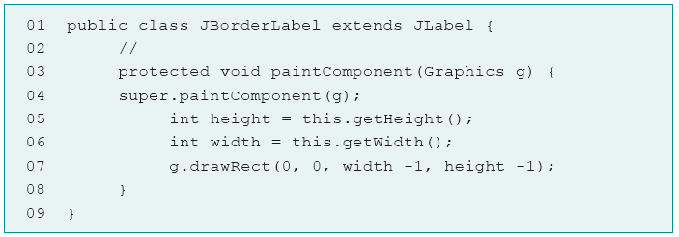
17-4 結構樣式
Decorator(裝飾)
  範例：
    其程式碼如下所示。

Slide 29
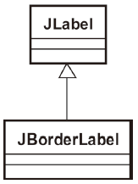
17-4 結構樣式
Decorator(裝飾)
  範例：
    程式碼中灰階所涵蓋的部分，是表示用來裝飾JLabel 邊框的程式碼。首先叫用父類別的paintComponent() 方法將JLabel畫出，接著取得這個Label的尺寸大小，然後在其外圍的邊界畫上一個長方形來達成我們想要的視覺效果，如圖17.8所示。

Slide 30
17-4 結構樣式
Decorator(裝飾)
  如果JLabel可以這麼做，那麼其他的Swing圖形元件是否也可以如法炮製以製造出邊框的效果呢？答案是肯定的。我們確實可以利用上述之衍生子類別的方式來設計出所有的圖形元件均有邊框的效果。可是這會造成一個問題：當你使用太多的衍生子類別來達成裝飾的目的時，將使得程式碼的維護困難度增高。程式碼的維護困難度一旦增高，就會導致程式碼較容易出錯。另外要注意的是，採用繼承的方式來實作Decorator並不是具有彈性的作法，你無法控制什麼時候要在JLabel加上邊框，什麼時候不需要加邊框。

Slide 31
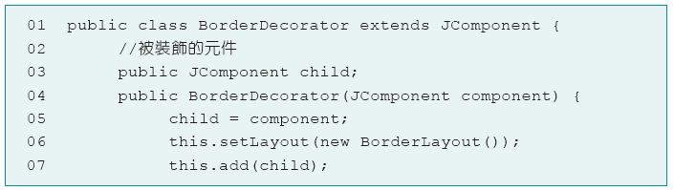
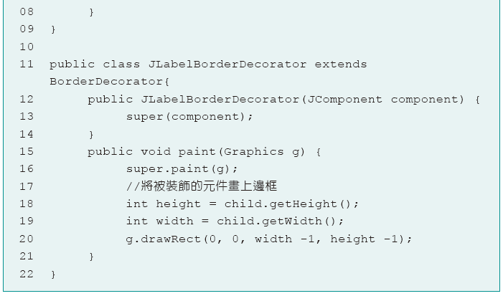
17-4 結構樣式
Decorator(裝飾)

Slide 32
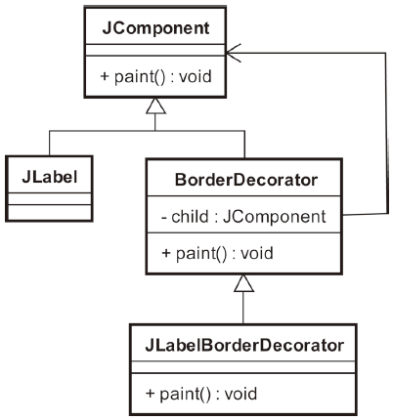
17-4 結構樣式
Decorator(裝飾)
  從Decorator樣式的設計動機來看，我們所希望的裝飾方式是動態的。也就是說，當我們需要增加額外的功能時，可以利用裝飾的方式來提供，如果沒有這個需求時，原來的物件還是原來的物件。因此，仿照Decorator的結構，可以按照如圖17.9的方式來設計：

Slide 33

17-4 結構樣式
Decorator(裝飾)
  這樣一來，當某一個JLabel物件需要裝飾邊框時，你只需要利用下面的方式即可。

Slide 34
本章結束
Q&A討論時間

